Slide 1
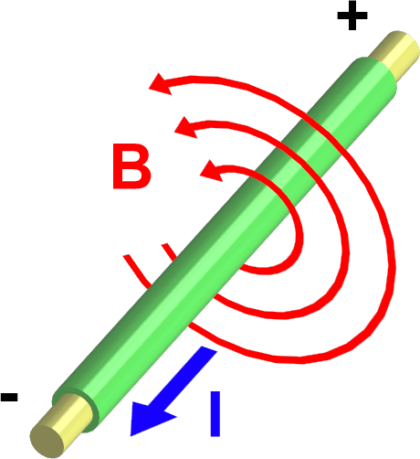
Základy elektrotechniky
Silové účinky magnetického pole, řazení cívek, trvalé magnety

Slide 2
Vznik síly
Magnetické pole vzniká při pohybu nábojů. Jestliže bude v magnetickém poli vodič, kterým bude procházet elektrický proud, budou na sebe náboje vzájemně silově působit. Tyto síly se přenáší vodič (náboje jsou ve vodiči a nemohou ho opustit).
B > 0
B = 0
I > 0
I = 0
Magnetické pole je nenulové, vodičem (Cu) neprochází žádný proud .
Jak velká síla působí na vodič ?
síla je nulová F = 0
Vnější magnetické pole je nulové, vodičem (Cu) prochází proud.
Jak velká síla působí na vodič ?
síla je nulová F = 0

Slide 3

Vznik síly
B > 0
B > 0
I > 0
I > 0
F > 0
Magnetické pole je nenulové, vodičem prochází proud .
Odpovídá průběh indukčních čar skutečnosti ?
Ne, indukční čáry se nesmí křížit
Výsledný průběh indukčních čar je dán skládáním indukčních čar obou zdrojů magnetického pole.
V pravé části vodiče se indukční čáry sčítají ⇒ výsledné pole je silnější, v levé části se indukční čáry odčítají ⇒ výsledné pole je slabší.
⇒
Vodič je vytlačován z magnetického pole

Slide 4
Směr a velikost síly
Směr síly lze určit pravidlem levé ruky:
Indukční čáry vstupují do dlaně, prsty ve směru proudu, palec ukazuje směr působení síly.
Velikost síly je odvozena od příkonu a indukovaného napětí
Indukované napětí na vodiči při rovnoměrném pohybu v magnetickém poli:
B > 0
I > 0
F > 0
Elektrický příkon:
Mechanický výkon:
Porovnání obou rovnic:

Slide 5
Směr a velikost síly
Simulace: simulace 1, simulace 2
Příklad:
Vypočítejte sílu, která působí na vodič v magnetickém poli 1,4 T, jestliže vodičem prochází proud 20 A. Délka vodiče v magnetickém pole je 30 cm .
Vztah pro výpočet síly na vodič v magnetickém poli platí pouze v případě, že vektor magnetické indukce je kolmý na vodič.

Slide 6
Silové účinky mezi dvěma vodiči
Při průchodu proudu dvěma vodiči vzniká v jejich okolí magnetické pole. Jestliže jsou oba vodiče v malé vzdálenosti od sebe, projeví se mezi nimi sílové účinky. Podle směru průchodu proudu se vodiče přitahují nebo odpuzují.
Jaký bude tvar indukčních čar a směr síly při průchodu proudu vodiči stejným směrem ?
Mezi vodiči se indukční čáry odčítají (pole je zeslabené), vodiče se budou přitahovat.
Jaký bude průběh indukčních čar a směr síly, jestliže vodiči bude procházet proud opačným směrem ?
Mezi vodiči se indukční čáry sčítají (pole je zesílené), vodiče se budou odpuzovat

Slide 7
Odvození silových účinků
Při odvození vycházíme z výpočtu silových účinků na vodič v magnetickém poli ⇒
a
(Vodič 2 leží v magnetickém poli vodiče 1)
Výpočet magnetického pole v místě vodiče 2, které vznikne od vodiče 1
I₁
I₂
Výpočet magnetické indukce vodiče 1:
Výpočet intenzity magnetického pole od vodiče 1:
kde a je vzdálenost obou vodičů
Po dosazení:

Slide 8
Silové účinky mezi dvěma vodiči
Příklad:
Vypočítejte sílu, která působí na dva rovnoběžné trubkové vodiče, které jsou umístěny na podpěrách (izolátorech). Vzdálenost vodičů je 8 cm, vzdálenost podpěr je 80 cm
a) při průchodu jmenovitého proudu 15 A
b) při průchodu zkratového proudu 4 kA

Slide 9
Příklady
1. Vypočítejte směr a velikost síly, jestliže prvním vodičem prochází proud +2,5kA a druhým vodičem -750A. Vodiče jsou od sebe vzdáleny 8 cm a délka je 60 cm (F=2,8N).
2. Mezi 2 vodiči působí síla 19N. Vodiče jsou od sebe vzdáleny 12cm a délka je 70 cm. Oběma vodiči prochází stejný proud. (I=4kA)
3. Jaká musí být minimální vzdálenost mezi 2 vodiči, kterými protéká proud 3800A a 2,9kA. Vzdálenost podpěr vodičů je 1,2 m. Maximální síla, která může na vodiče působit je 23N. (a=11,5 cm)

Slide 10
Spojování cívek
Cívky lze spojovat do série nebo paralelně. Na rozdíl od rezistorů a kondenzátorů se v některých případech musí uvažovat vliv vzájemné indukčnosti (pro činitel vazby k > 0).
1. Sériové zapojení cívek
Odvození se provádí na základě energie magnetického pole …
a) dvě cívky na sebe vzájemně nepůsobí k=0)
Celková energie magnetického pole je dána součtem energií jednotlivých cívek
Celková indukčnost pro dvě cívky:
Celková indukčnost pro n cívek:

Slide 11
Spojování cívek
b) dvě cívky na sebe vzájemně působí k>0)
Při výpočtu celkové energie je třeba uvažovat kromě vlastní i vliv vzájemné indukčnosti. Pro výpočet je důležité, jak jsou cívky uspořádány – magnetická pole obou cívek můžou působit ve stejném směru nebo proti sobě.
1. souhlasné působení – magnetická pole se sčítají (například obě cívky jsou pravotočivé)
Celková energie je dána proudem, který je stejný pro obě cívky, vlastní a vzájemnou indukčností
I
L₁
M>0
L₂
Celková indukčnost pro 2 cívky:
Vzájemná poloha cívek je označována různým způsobem, například tečkou. Podobně je označeno způsob navinutí cívky – pravotočivé nebo levotočivé vinutí.

Slide 12
Spojování cívek
2. nesouhlasné působení – magnetická pole se odčítají (například jedna cívka je pravotočivá a druhá levotočivá)
Celková energie je dána opět proudem, který je stejný pro obě cívky, vlastní indukčností a vzájemnou indukčností, který ale výslednou energii zeslabuje.
M>0
I
L₁
L₂
I
Celková indukčnost pro 2 cívky:

Slide 13
Spojování cívek – sériové zapojení
Příklad:
Dvě cívky jsou zapojeny sériově. Při souhlasném působení obou magnetických polí je celková indukčnost je 25 mH, při opačném působení 9 mH. Indukčnost druhé cívky je 11 mH. Určete vzájemnou indukčnost a činitel vazby.
Kladné působení
Záporné působení
Soustava dvou rovnic o dvou neznámých, obě rovnice lze sečíst
Vzájemná indukčnost z 1. rovnice
Činitel vazby

Slide 14
Spojování cívek
2. Paralelní zapojení cívek
Při paralelním zapojení se proud rozdělí v poměru odporu cívky, ne podle jejich indukčností ⇒ energie magnetického pole je různá. Odvození je provedeno podle indukovaného napětí, kdy je podmínkou časové proměnný proud (nejčastěji střídavé napětí).
a) dvě cívky na sebe vzájemně nepůsobí k=0)
Celková indukčnost pro dvě cívky
Celková indukčnost pro n cívek
b) dvě cívky na sebe vzájemně působí k>0)
Souhlasné působení dvou cívek
Nesouhlasné působení dvou cívek

Slide 15
Spojování cívek – paralelní zapojení
Příklad:
Dvě cívky jsou zapojeny paralelně. Indukčnost první cívky je 25mH, indukčnost druhé cívky je 40mH. Vzájemná indukčnost cívek je 15mH. Stanovte celkovou indukčnost při nesouhlasném, působení cívek a vypočítejte činitel vazby
Činitel vazby

Slide 16
Magnetické obvody buzené trvalými magnety
Do magnetického obvodu není zařazen elektromagnet, magnetické pole je buzeno trvalým magnetem.
Pro trvalé magnety se používají:
- slitiny AlNiCo – klasické slitiny
B_{r}=(0,6-1,2)T, H_{c}=(40-120) kA/m
- magneticky tvrdé ferity (např. 6Fe₂O₃*BaO)
B_{r}=(0,2-0,4)T, H_{c}=(120-230) kA/m
- slitiny vzácných zemin – NdFeB (neodym, železo, bór)
B_{r}=(1-1,5)T, H_{c}=(~1000) kA/m

Slide 17
Trvalé magnety
Kvalitu a vhodnost použití trvalého magnetu určuje demagnetizační charakteristika.
Základní parametry:
B_{r} - remanentní (zbytkový) magnetizmus
H_{c} - koercitivní intenzita
Curie teplota
- teplota potřebná pro odmagnetování látky
B(T)
B_{r}(T)
H(kA/m)
H_{c}(kA/m)

Slide 18
Demagnetizační křivka

Slide 19
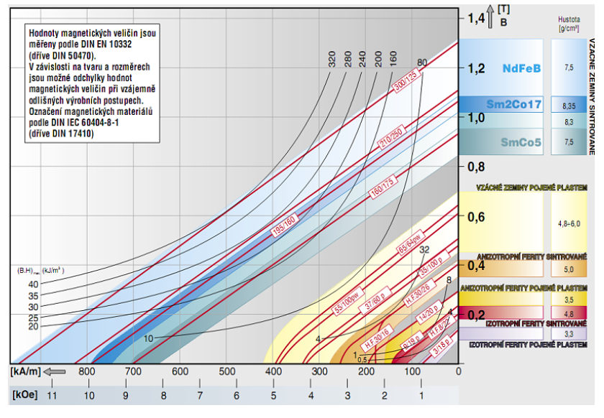
Trvalé magnety

Slide 20
Řešení magnetických obvodů
Trvalý magnet není buzen proudem ⇒ magnetomotorické napětí je nulové.
Pro řešení předpokládáme, že magnetický obvod je tvořen trvalým magnetem (R_{m1}) a vzduchovou mezerou (R_{m2}).
Cílem výpočtu je určení magnetické indukce ve vzduchové mezeře
Náhradní schéma
Pro magnetická napětí platí:
φ
R_{m1}
U_{m1}
Po dosazení:
R_{m2}
U_{m2}
Deformaci indukčních čar ve vzduchové mezeře lze zanedbat
⇒ B_{Fe} = B_{δ}

Slide 21
Řešení magnetických obvodů
φ
R_{m1}
U_{m1}
Po dosazení:
Po dosazení do rovnice s magnetickým napětím:
R_{m2}
U_{m2}
Pro odečtení pracovního bodu na demagnetizační křivce vyjádříme závislost B_{Fe} = f(H_{Fe}).
B(T)
Jedná se o lineární funkci ve 2. kvadrantu.
Průsečík demagnetizační křivky a funkce udává pracovní bod, který určí indukci ve vzduchové mezeře daného trvalého magnetu.
B_{δ}(T)
H(kA/m)
H_{δ}(kA/m)

Slide 22
Příklad
φ
R_{m1}
U_{m1}
Určete magnetickou indukci ve vzduchové mezeře trvalého magnetu, je-li střední délka indukční čáry 30 cm a vzduchová mezera 2 mm. Deformaci indukčního toku ve vzduchové mezeře zanedbejte.
R_{m2}
U_{m2}
Funkce pro určení pracovního bodu z demagnetizační křivky:
Zvolíme H = -2000 A/m a určíme B:

Slide 23
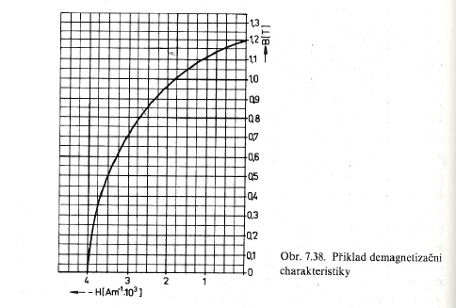
Příklad
Odečtení indukce ve vzduchové mezeře:
B_{δ} = 0,6T
B_{δ}(T)

Slide 24
Materiály
Blahovec Elektrotechnika 1
http://www.leifiphysik.de/index.php
http://www.zum.de/dwu/umaptg.htm

